Slide 1


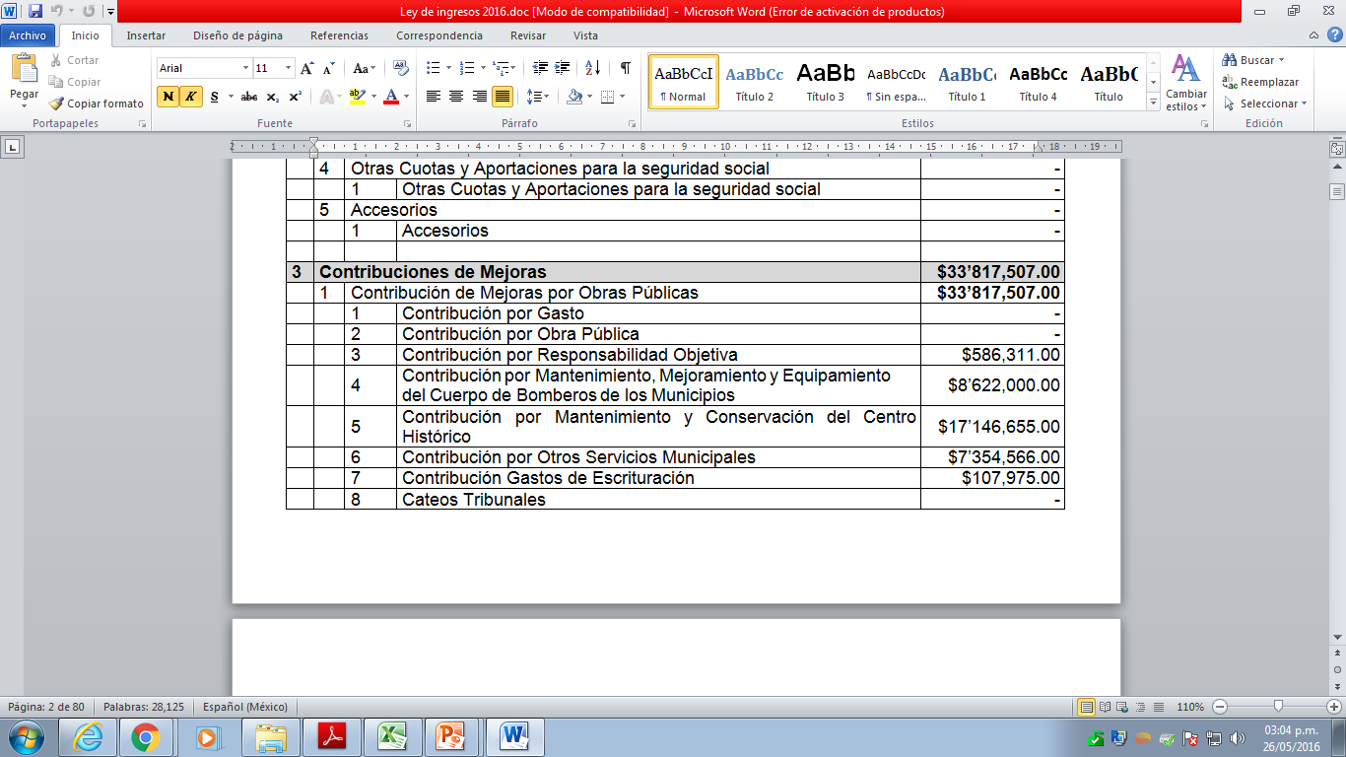
Índice de Información Presupuestal Municipal 2016
15.- Desglosé de la Ley de Ingresos por total de ingreso por concepto de contribuciones de mejoras, disponible en la Pagina de gobierno Municipal www.torreon.gob.mx

